Slide 1

KHỞI ĐỘNG

Slide 2
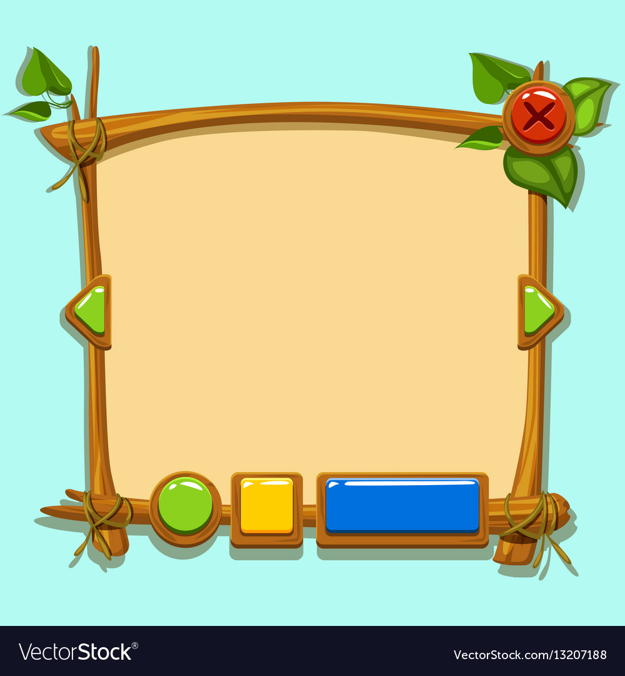



Thử thách của quái vật
Notes:
Click vào quái vật để đi đến câu hỏi

Slide 3

102 x 2 =
?
A
204
B
202
C
214
Notes:
Click vào quái vật để quay về

Slide 4
213 x 3 =
?
A
649
B
629
C
639

Slide 5
114 x 4 =
?
A
446
B
456
C
466

Slide 6
160 x 5 =
?
A
800
B
810
C
820

Slide 7



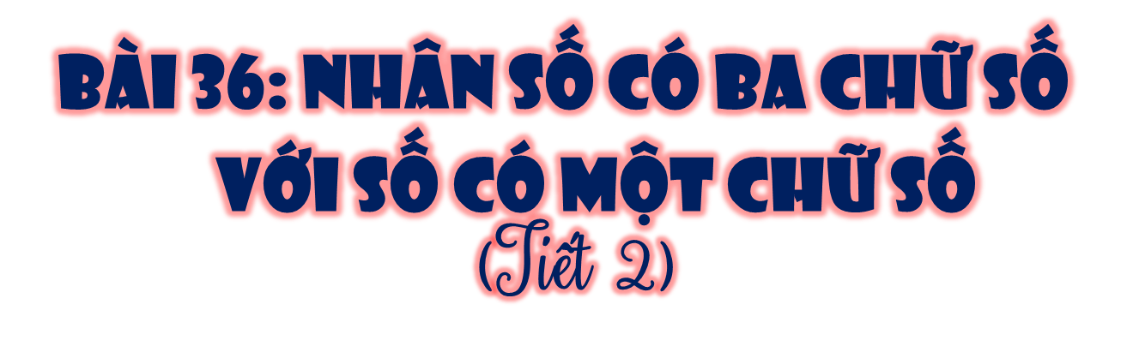

Thứ … ngày … tháng … năm 2022

Slide 8

Luyện tập

Slide 9
1
Số?
Thừa số | 209 | 253 | 114 | 107
Thừa số | 4 | 3 | 7 | 9
Tích | ? | ? | ? | ?
836
759
798
963

Slide 10
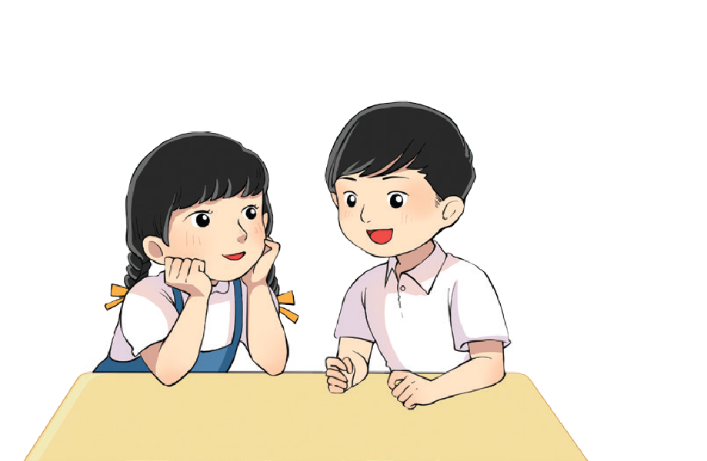

2. Tính nhẩm theo mẫu
300 x 3
200 x 4
400 x 2
Mẫu: 200 x 2 = ?
Nhẩm: 2 trăm x 2 = 4 trăm
200 x 2 = 400
Thảo luận nhóm

Slide 11
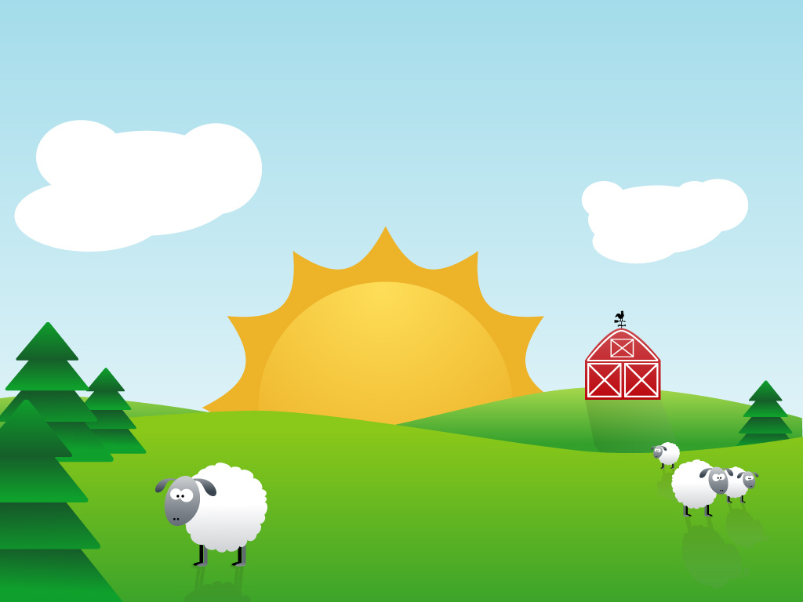

300 x 3 =
900
200 x 4 =
800
3 trăm x 3 = 9 trăm
300 x 3 = 900
2 trăm x 4 = 8 trăm
200 x 4 = 800
400 x 2 =
800
4 trăm x 2 = 8 trăm
400 x 2 = 800

Slide 12
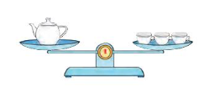
3
Số?
Trong hình bên, mỗi cái chén cân nặng 128 g. Vậy cái ấm cân nặng g.
?
Bài giải:
Cái ấm nặng số gam là:
128 × 3 = 384 (g)
Đáp số: 384 g

Slide 13

3
Gấu đen có 3 hũ mật ong, mỗi hũ đựng 250 ml mật ong. Gấu đen đã dùng 525 ml để làm bánh. Hỏi gấu đen còn bao nhiêu mi-li-lít mật ong?
Bài giải:
Ba hũ mật ong có số mi-li-lít là:
250 × 3 = 750 (ml)
Gấu đen còn lại số ml mật ong là:
750 – 525 = 225 (ml)
Đáp số: 225 ml mật ong

Slide 14

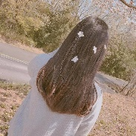
CHÀO TẠM BIỆT
CÁC CON
LAN HƯƠNG
035.447.3852

